Slide 1
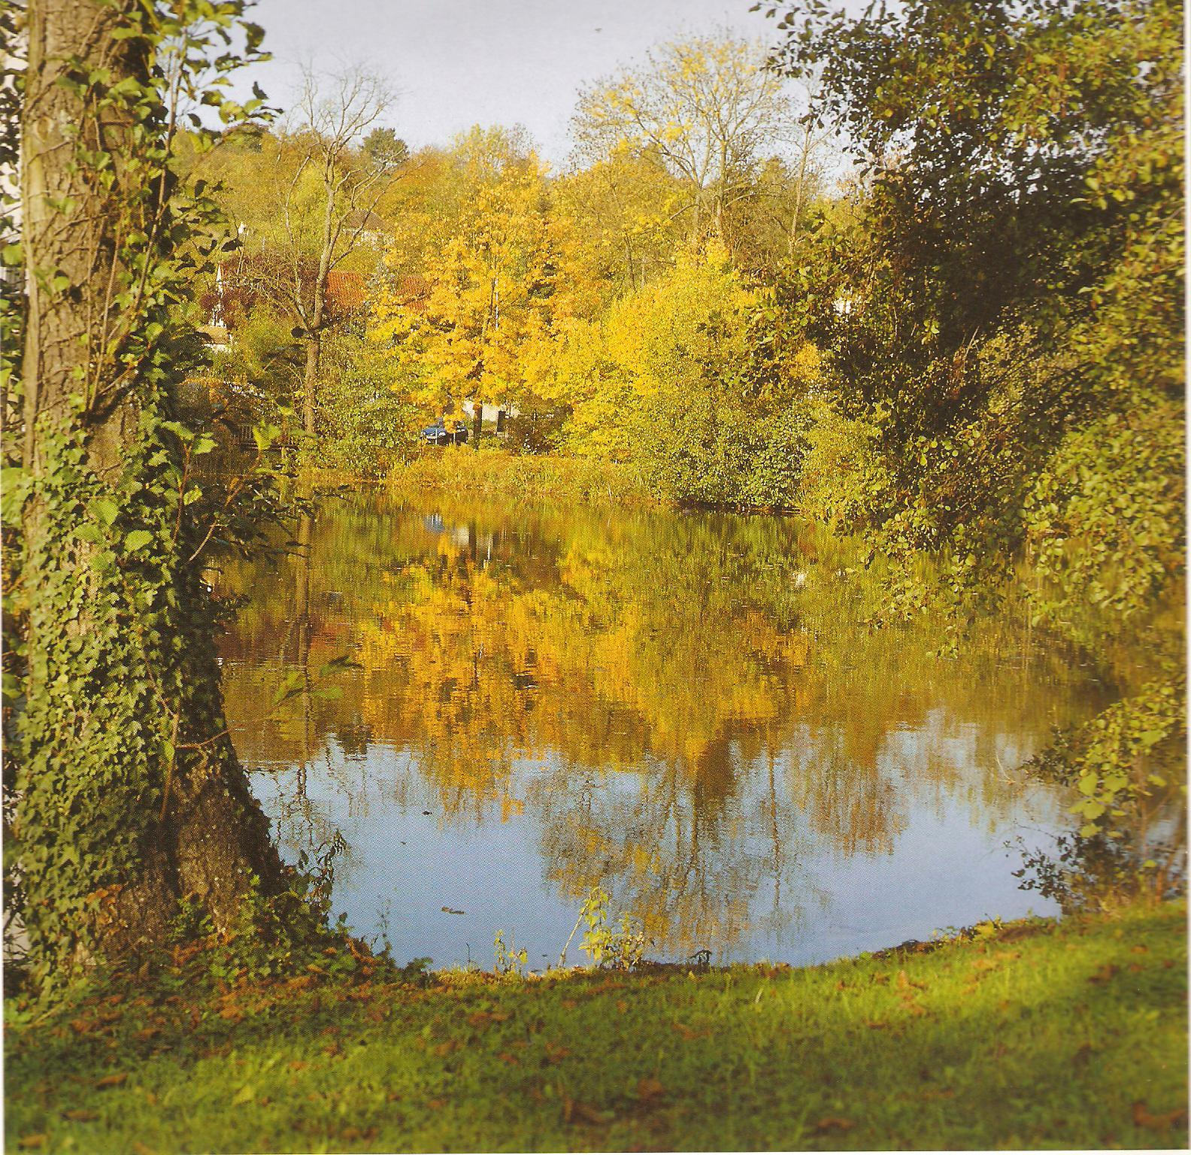
Изложение
Осенние наряды

Slide 2
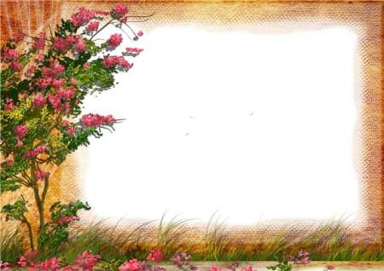
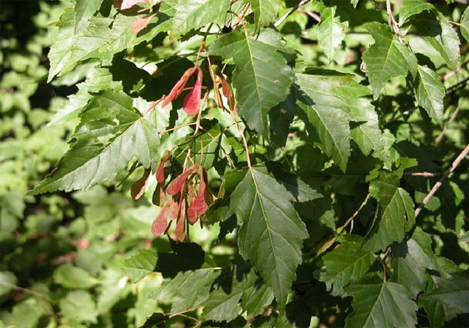
Отгадай загадку.
Каждый год на нём с охотой Вырастают вертолёты. Жаль, что каждый вертолёт На всего один полёт.
клён

Slide 3
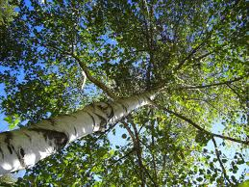
Отгадай загадку.
Ствол белеет,
Шапочка зеленеет.
Стоит в белой одёжке,
Свесив серёжки.
берёза

Slide 4
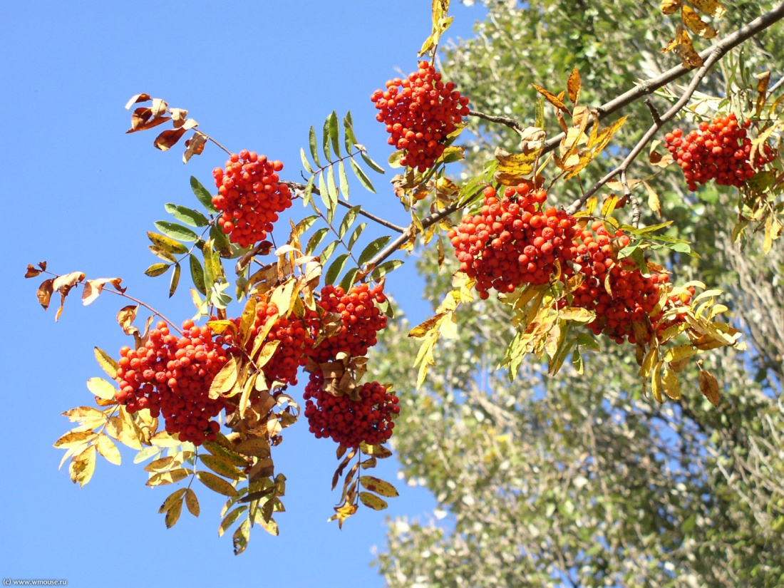
Отгадай загадку.
Осень в сад
К нам пришла,
Красный факел
Зажгла.
Здесь дрозды,
Скворцы снуют
И, галдя, его клюют.
рябина

Slide 5
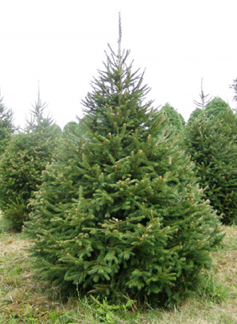
Отгадай загадку.
Что же это за девица?
Не швея, не мастерица,
Ничего сама не шьёт,
А в иголках круглый год.
Ёлка

Slide 6
Прочитайте текст:
Солнечные лучи падают на опушку леса.
Там деревья надели осенние наряды.
Листочки берёзы стали жёлтыми. Клён вы-
красил себя жёлтой и коричневой краской.
На каждую веточку рябина набросила крас-
ные бусы.
Только ёлочка не поменяла своих зелёных
иголок.

Slide 7
Читаем и пересказываем:
Солнечные лучи падают на опушку ле-са. Там деревья надели осенние наря-
ды.
Листочки берёзы стали жёлтыми. Клён выкрасил себя жёлтой и коричневой краской. На каждую веточку рябина на-бросила красные бусы.
Только ёлочка не поменяла своих зе-
лёных иголок.

Slide 8
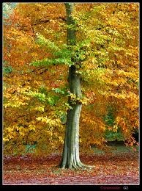
Запомни написание!
солнечные
листочки
коричневая
веточка
ёлочка
Чк, чн пиши без ь!

Slide 9
Вставь буквы.
Объясни написание.
Д…ревья -
е
дерево
…сенние -
о
осень
л…сточки -
и
лист
р…бина-
я
рябенький
пом…няла -
е
обмен
з…лёных -
е
зелень

Slide 10
Напиши изложение по вопросам.
1. Куда падают солнечные лучи?
на опушку леса
2. Что там сделали деревья?
одели осенние наряды
3. Какими стали листочки берёзы?
жёлтыми
4. Какой краской выкрасил себя клён?
жёлтой и коричневой
5.Что набросила рябина на каждую веточку?
красные бусы
6. Какой осталась ёлочка ?
не поменяла зелёных иголок

